Slide 1
ERD (ENTITY RELATIONSHIP DIAGRAM)

Slide 2
ERD adalah pemodelan data atau sistem dalam database yang sudah sering digunakan oleh banyak lembaga.
Fungsinya ERD adalah untuk memodelkan struktur dan hubungan antar data yang relatif kompleks.
Keberadaan sistem ERD sangat penting untuk perusahaan dalam mengelola data yang dimilikinya

Slide 3
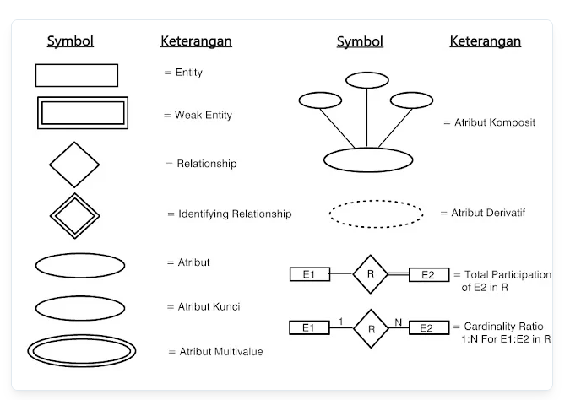
NOTASI KOMPLET ERD

Slide 4
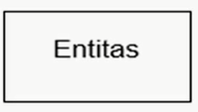
ENTITAS
Entitas adalah sebuah objek berwujud nyata yang dapat dibedakan dengan objek lainnya. Objeknya dapat bersifat konkret maupun abstrak. Data konkret adalah sesuatu yang benar-benar ada atau dapat dirasakan oleh alat indra, sedangkan abstrak tidak berwujud.
Orang, buku, pegawai, perusahaan merupakan jenis entitas konkret. Berbeda dengan mata kuliah, kejadian, pekerjaan adalah benda tak berwujud.

Slide 5

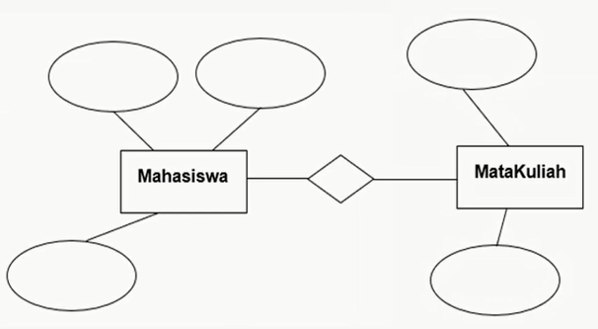
ENTITAS

Slide 6
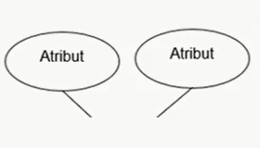
ATRIBUT / Fiel
Field atau disebut sebagai atribut. Setiap entitas memiliki atribut untuk mendeskripsikan karakteristik dari suatu entitas.
Untuk jenisnya dibedakan menjadi beberapa jenis, yaitu
Atribut key, atribut yang unik dan berbeda. Misalnya, Nomor pokok mahasiswa (NPM), NIM dan nomor pokok lainnya.
Atribut Composite, atribut yang terdiri dari beberapa sub atribut yang memiliki arti tertentu. Contohnya, nama lengkap yang dipecah menjadi nama depan, tengah, dan belakang.
Dan atribut deviratif, yang dihasilkan dari atribut atau relasi lain. Jenis atribut ini tidak wajib ditulis dalam diagram ER atau pun disimpan dalam database. Sebagai contoh deriative attribute adalah usia, kelas, selisih harga, dan lain-lain.

Slide 7
ATRIBUT

Slide 8

RELASI
Relasi, hubungan antar entitas untuk menunjukkan adanya koneksi di antara sejumlah entitas yang berasal dari himpunan entitas berbeda.
Contohnya:
Siswa “meminjam” Buku
Guru “mengajar” banyak Siswa

Slide 9
RELASI
Dalam ERD terdapat kardinalitas relasi atau rasio kardinalitas untuk memetakan bagaimana data berhubungan satu sama lain yang terbagi menjadi empat, yaitu:
One to One (1:1). Misalnya terdapat entitas A dan B. Setiap entitas pada himpunan entitas A berhubungan paling banyak dengan satu entitas pada himpunan entitas B, begitu pun sebaliknya. Jadi, setiap anggota entitas A hanya boleh berhubungan dengan satu anggota entitas B saja.
Contohnya, satu Siswa memiliki satu Buku perpustakaan atau satu siswa (1) memiliki satu nomor siswa (1), dan sebaliknya.

Slide 10

RELASI
One to many (1:M). Satu ke Banyak ini maksudnya adalah setiap entitas pada himpunan entitas A dapat berhubungan dengan banyak entitas pada himpunan entitas B. Dengan kata lain, setiap anggota entitas A dapat berhubungan dengan lebih dari satu anggota entitas B. Akan tetapi, tidak sebaliknya.
Contoh dari relasi One to Many ini adalah satu Guru (1) “mengajar” banyak siswa (M), atau siswa mengikuti banyak ekstrakurikuler.

Slide 11

RELASI
Many to Many (M:N). Setiap entity pada kumpulan entitas A dapat berhubungan dengan banyak entitas pada kumpulan data entitas B. Misalnya, banyak siswa (M) mempelajari banyak pelajaran (N). Demikian pula sebaliknya, banyak pelajaran (N) dipelajari banyak siswa (M).

Slide 12
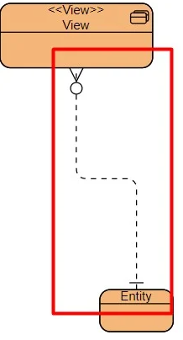
GARIS
Fungsi dari garis ini tidak hanya sebatas penghubung antar himpunan relasi dengan himpunan entitas, serta himpunan entitas dengan atributnya. Garis dapat mempermudah pengguna untuk melihat dan mengetahui alur sebuah ERD sehingga nampak jelas awal dan akhirnya

Slide 13
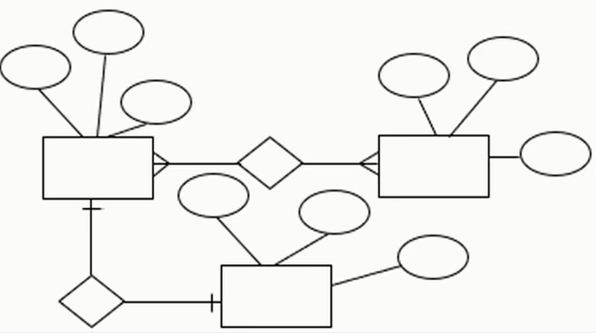
GARIS

Slide 14
Tahapan Umum Pembuatan ERD
Tahap 1 – Menentukan entitas yang akan terlibat atau menentukan tabel.
Tahap 2 – Menentukan atribut-atribut key dari masing-masing himpunan entitas.
Tahap 3 – Menetapkan seluruh himpunan relasi di antara himpunan entitas yang ada beserta foreign key-nya dan kardinalitas relasi.
Tahap 4 – Membuat model ERD.

Slide 15
Tips Membuat ERD
Agar efektif dan mudah dipahami, ikuti beberapa tips ini saat membuat basis data ER diagram.
Pastikan nama entitas hanya muncul sekali dalam setiap model ERD.
Berikan nama untuk setiap entitas, atribut, dan relasi.
Cek kembali relasi antar entitas, apakah semuanya benar-benar dibutuhkan atau tidak. Atau malah ada relasi yang terlewatkan. Kemudian, jangan gabungkan relasi dengan satu sama lain dan buang relasi yang digunakan berulang.
Gunakan warna yang berbeda, misalnya warna terang untuk menandai ERD paling penting.

Slide 16
Tools Untuk Membuat ERD
Visual-paradigm
Bagi pengguna database berbasis MySQL, visual-paradigm merupakan pilihan terbaik. Selain karena gratis, pengguna dapat melakukan pengolahan data ERD di browser tanpa perlu install di laptop atau komputer.
Jika hanya pengguna biasa yang mencari manfaat ERD adalah/sebagai keperluan trivial, rasanya draw.io sudah cukup baik untuk dijadikan pilihan. Selain penggunaan ERD, platform ini juga menyediakan algoritma dan flowchat maker. Kelebihan lainnya yaitu sudah didukung oleh penyimpanan online seperti drive, oneplus, dan sebagainya.

Slide 17
Dbdiagram
Tool berikutnya cocok untuk Anda yang mengutamakan kecepatan. Penggambarannya juga bagus dilengkapi dengan fitur gratis. Dbdiagram juga menyediakan penyimpanan cloud sehingga hasil pengerjaan dapat dishare dengan mudah.
QuickDBD
Untuk ERD berbasis teks, percayakan pada QuickDBD karena hasil gambar diagramnya dapat diselesaikan dalam waktu singkat. Pengguna juga dapat memanfaatkan fitur konversi format seperti PDF, SQL, Word, dan lain-lain. Sayangnya, QuickDBD mematok tarif untuk fitur tertentu. Sebagai alternatif QuickDBD mengizinkan penggunanya mencoba versi trial.
Lucidchart
Untuk pilihan yang terakhir ini dikhususkan bagi para profesional yang sudah berpengalaman. User interface serta navigasi pada tampilannya sangat baik, namun ini tidak murah. Lucidchart juga sudah dilengkapi dengan penyimpanan online. Tidak hanya itu, tool ERD berbayar ini juga menyediakan storage. Free version juga tersedia jika pengguna ingin mencobanya tanpa membayar.

